Slide 1
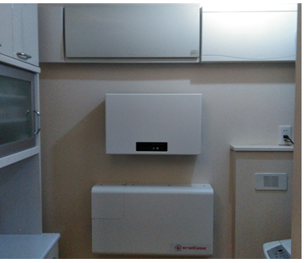
①所在地 神奈川県横浜市
②物件名 Y様邸
③設置場所 キッチン

